Slide 1
Finalizácia biznis modelu a vlastností informačného systému
Milan Bohňa
Pavol Grofčík

Slide 2
Biznis procesný model
Definovanie aktérov
Strojník
Manažér
Zástupca klubu
Verejnosť
Definovanie zdrojov
Dokument zmien Kalendár
Kalendár udalostí
Preukaz
Termín pre verejné korčuľovanie
Upravená ľadová plocha
Vyhlásenie termínu verejného korčuľovania
Definovanie procesov

Slide 3
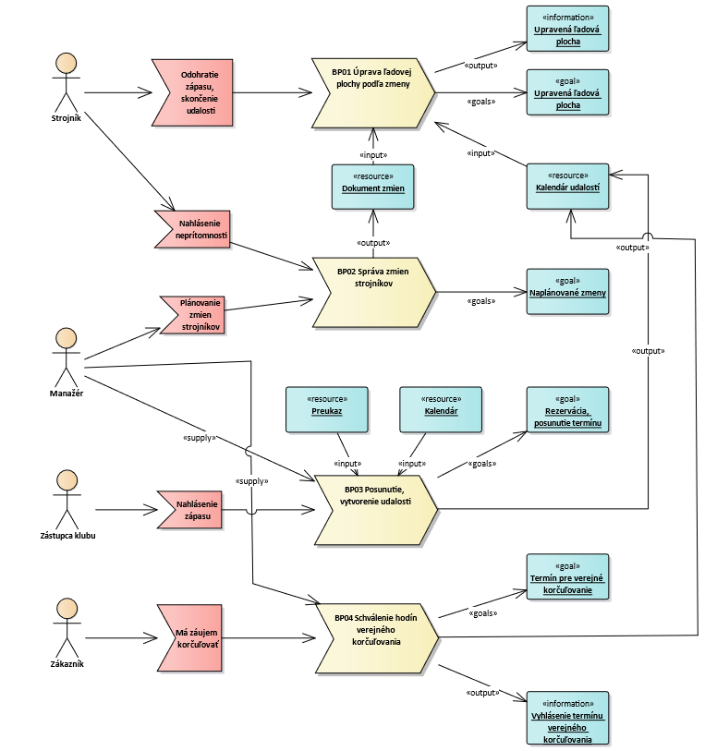

Slide 4
Úvod a prerábka cieľov a vlastností
Účel a rozsah dokumentu
Prehľad dokumentu
Odkazy, zdroje a notácia

